Slide 1
Análisis por estación de los registros de temperatura

Slide 2
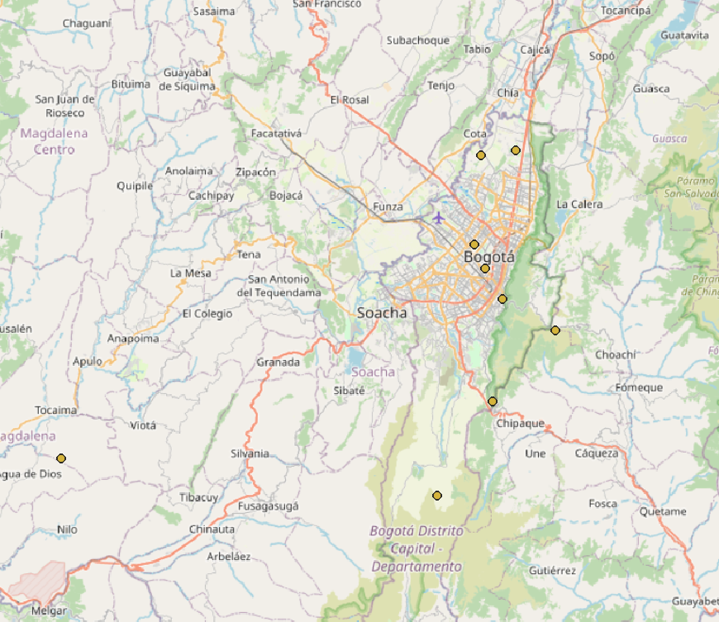
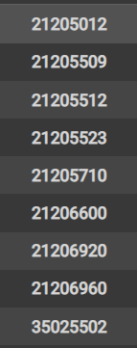
21206600
21205523
21205710
21205012
21206960
35025502
21205512
21205509
21206920

Slide 3
Análisis descriptivo por todas las estaciones:
El total de los datos corresponde a 945488 registros de temperatura en los registros extraídos de Datos Abiertos; gracias a un análisis por ciudad realizado por el IDEAM encontraron que “La temperatura promedio es de 13.1 ºC. Al medio día la temperatura máxima media oscila entre 18 y 20ºC. En la madrugada la temperatura mínima está entre 8 y 10ºC, aunque en la temporada seca de inicio de año, las temperaturas pueden bajar a menos de 5ºC, en las madrugadas. El sol brilla cerca de 4 horas diarias en los meses lluviosos, pero en los meses secos, la insolación llega a 6 horas diarias/día.”, gracias a lo anterior, se estableció un control sobre los datos para realizar los análisis sobre los registros apropiados, por esta razón, se trabajara con registros entre 2° y 30°. Por esta razón, se realizo el siguiente análisis para todos los registros del IDEAM en Bogotá.

Slide 4
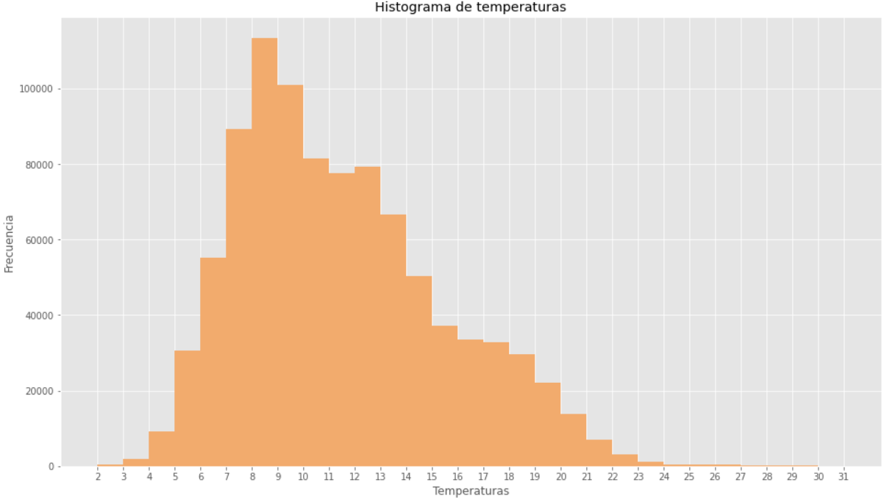
Análisis descriptivo por todas las estaciones:
Cantidad de registros: 938292
Promedio: 11.49°
Valor mínimo observado: 2.03°
Valor máximo observado: 30°
Desviación estándar: 3.994225

Slide 5
UNIVERSIDAD SANTO TOMÁS - AUT
Información relevante:
Código de la estación: 21205523
Nombre de la estación: UNIVERSIDAD SANTO TOMÁS - AUT [21205523]
Ubicación: "(4.78815722, -74.05005889)"
Altitud: 2564
21205523

Slide 6
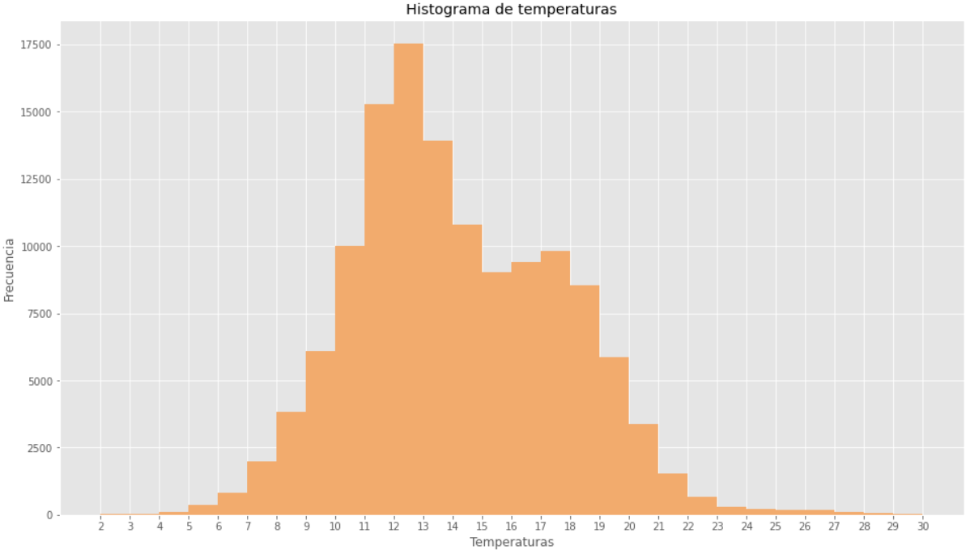
Análisis descriptivo:
Para la estación UNIVERSIDAD SANTO TOMÁS - AUT se encontró los siguiente valores en sus lecturas:
Cantidad de registros: 130086
Promedio: 14.16°
Valor mínimo observado: 2.03°
Valor máximo observado: 29.83°
Desviación estándar: 3.546629

Slide 7
NUEVA GENERACION - AUT [21206600]
Información relevante:
Código de la estación: 21206600
Nombre de la estación: NUEVA GENERACION - AUT [21206600]
Ubicación: "(4.78222222, -74.09433333)",
Altitud: 2590
21206600

Slide 8
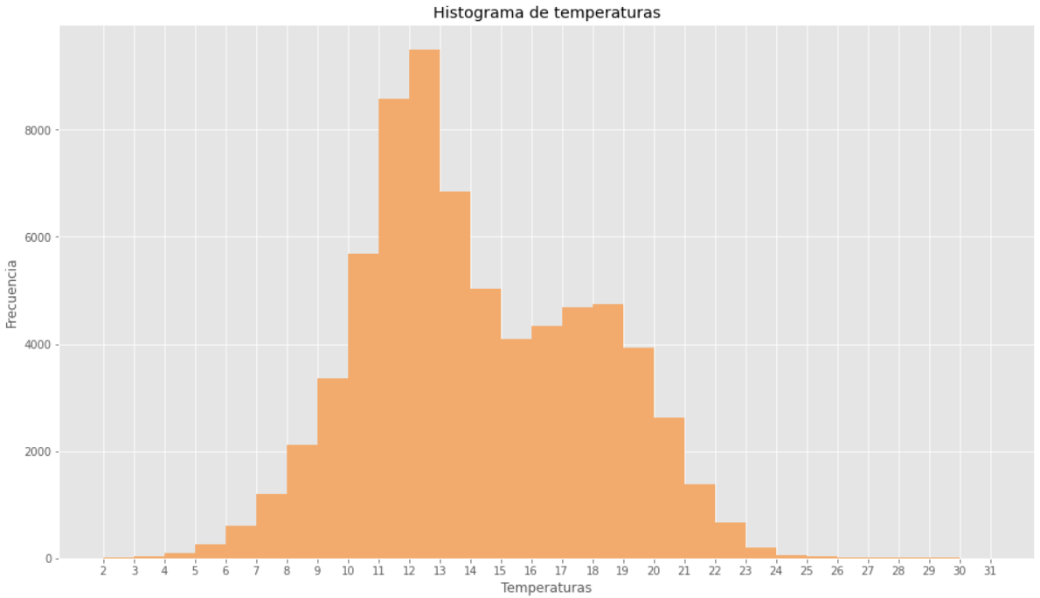
Análisis descriptivo:
Para la estación NUEVA GENERACION - AUT se encontró los siguiente valores en sus lecturas:
Cantidad de registros: 70197
Promedio: 14.15°
Valor mínimo observado: 2.10°
Valor máximo observado: 30.00°
Desviación estándar: 3.738326

Slide 9
JARDIN BOTANICO - AUT [21205710]
Información relevante:
Código de la estación: 21205710
Nombre de la estación: JARDIN BOTANICO - AUT [21205710]
Ubicación: "(4.66933333, -74.10266667)",
Altitud: 2552
21205710

Slide 10
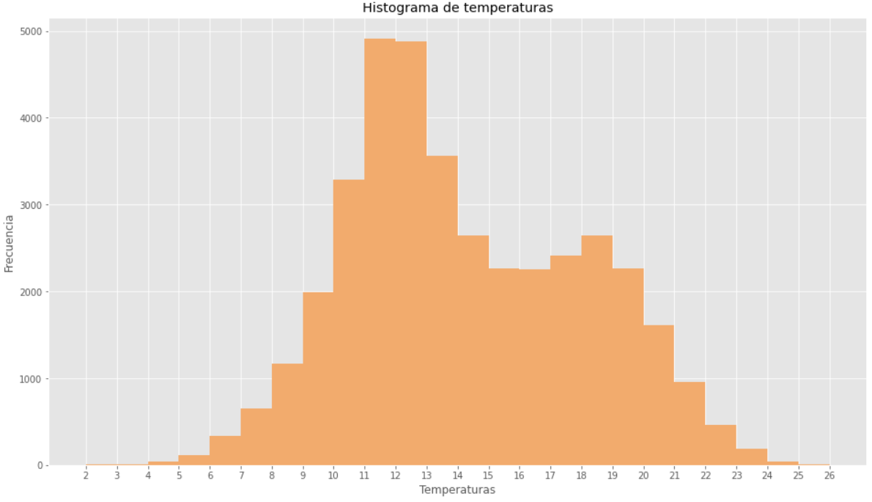
Análisis descriptivo:
Para la estación JARDIN BOTANICO - AUT se encontró los siguiente valores en sus lecturas:
Cantidad de registros: 38706
Promedio: 14.23°
Valor mínimo observado: 2.10°
Valor máximo observado: 25.30°
Desviación estándar: 3.809648

Slide 11
UNIVERSIDAD NACIONAL - AUT [21205012]
Información relevante:
Código de la estación: 21205012
Nombre de la estación: UNIVERSIDAD NACIONAL - AUT [21205012]
Ubicación: "(4.63808333, -74.08908333)",
Altitud: 2556
21205012

Slide 12
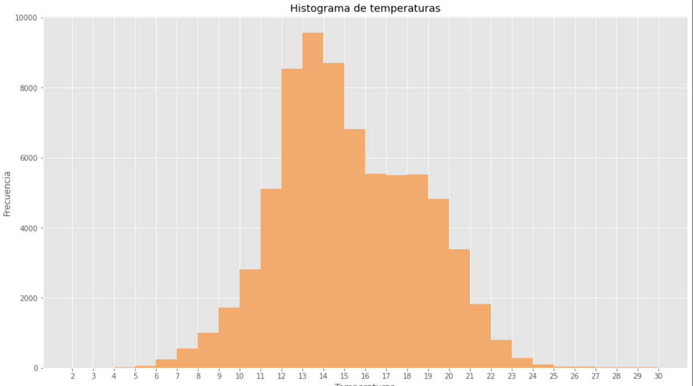
Análisis descriptivo:
Para la estación JARDIN BOTANICO - AUT se encontró los siguiente valores en sus lecturas:
Cantidad de registros: 73041
Promedio: 15.15°
Valor mínimo observado: 2.80°
Valor máximo observado: 29.90°
Desviación estándar: 3.359583

Slide 13
IDEAM BOGOTA - AUT [21206960]
Información relevante:
Código de la estación: 21206960
Nombre de la estación: IDEAM BOGOTA - AUT [21206960]
Ubicación: "(4.6, -74.06666667)",
Altitud: 2646
21206960

Slide 14
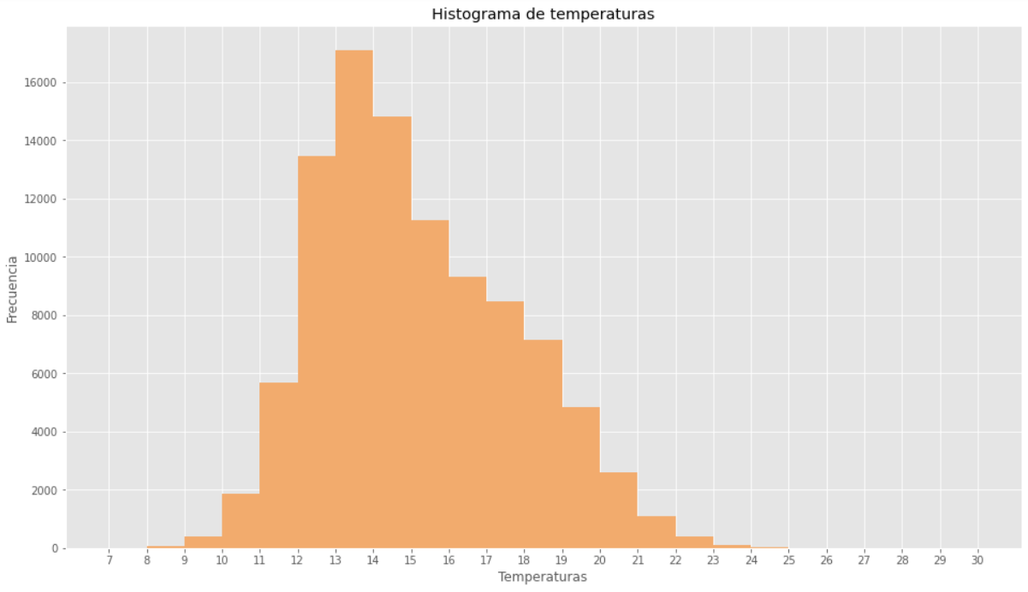
Análisis descriptivo:
Para la estación IDEAM BOGOTA - AUT se encontró los siguiente valores en sus lecturas:
Cantidad de registros: 98618
Promedio: 15.11°
Valor mínimo observado: 7.50°
Valor máximo observado: 29.50°
Desviación estándar: 2.578760

Slide 15
LA ESMERALDA - AUT [35025502]
Información relevante:
Código de la estación: 35025502
Nombre de la estación: LA ESMERALDA- - AUT [35025502]
Ubicación: "(4.55966194, -73.99972222)",
Altitud: 3292
35025502

Slide 16
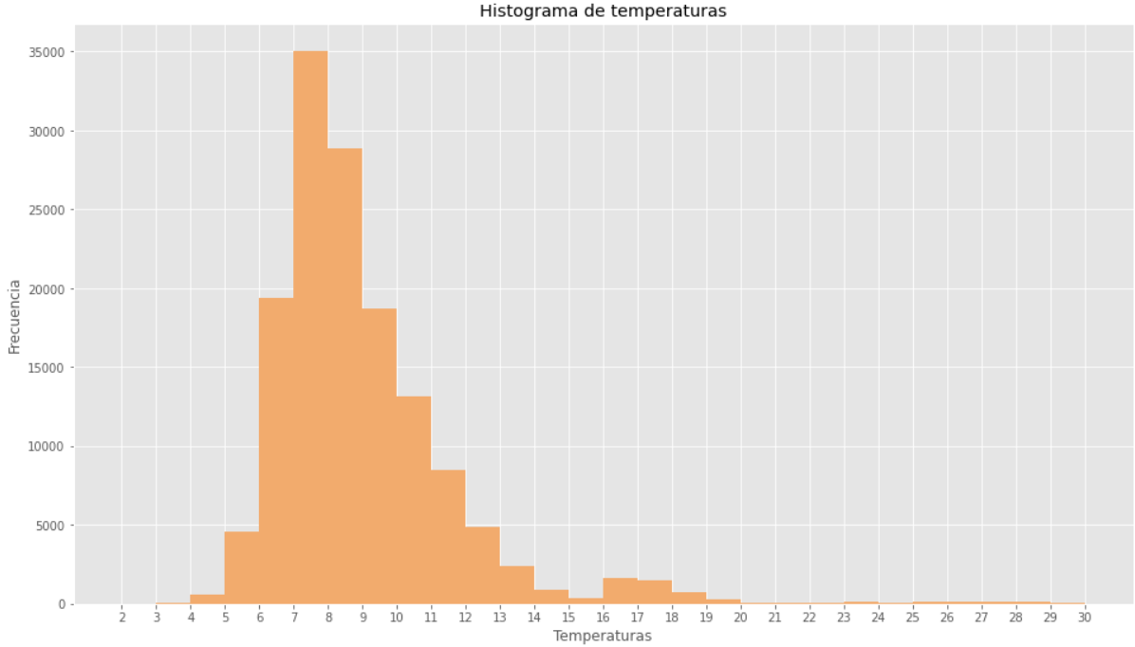
Análisis descriptivo:
Para la estación LA ESMERALDA- AUT se encontró los siguiente valores en sus lecturas:
Cantidad de registros: 142692
Promedio: 9.01°
Valor mínimo observado: 2.31°
Valor máximo observado: 29.94°
Desviación estándar: 2.725145

Slide 17
EL SOCHE - AUT [21205512]
Información relevante:
Código de la estación: 21205512
Nombre de la estación: EL SOCHE - AUT [21205512]
Ubicación: "(4.46931639, -74.07945417)",
Altitud: 3007
21205512

Slide 18
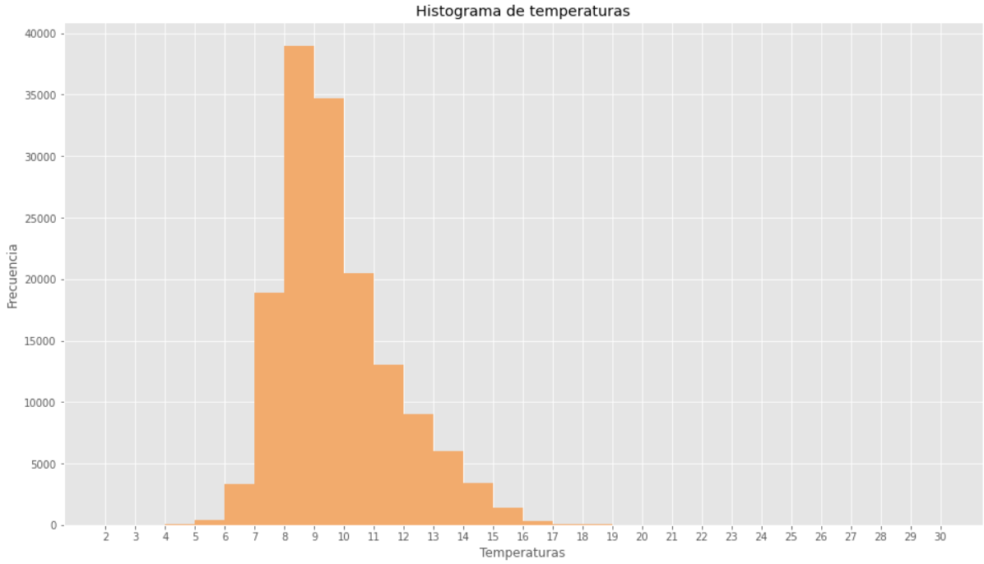
Análisis descriptivo:
Para la estación EL SOCHE - AUT se encontró los siguiente valores en sus lecturas:
Cantidad de registros: 150214
Promedio: 9.76°
Valor mínimo observado: 2.71°
Valor máximo observado: 29.99°
Desviación estándar: 1.919572

Slide 19
VILLA TERESA - AUT [21206920]
Información relevante:
Código de la estación: 21206920
Nombre de la estación: VILLA TERESA - AUT [21206920]
Ubicación: "(4.35, -74.15)",
Altitud: 3624
21206920

Slide 20
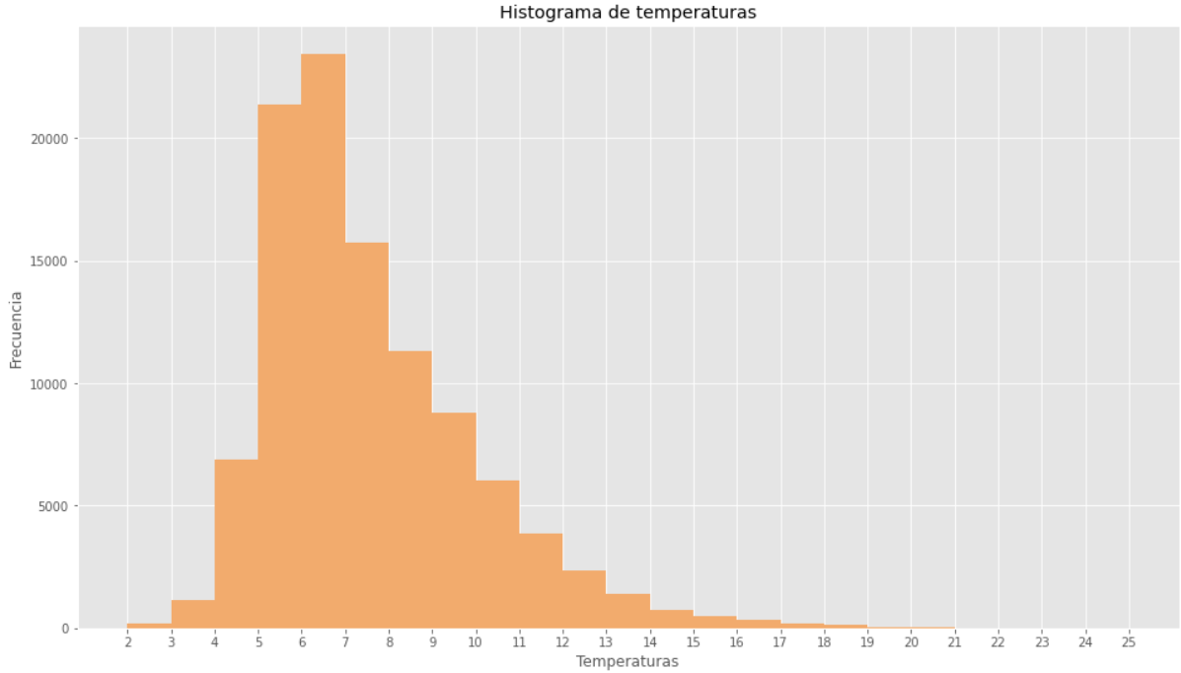
Análisis descriptivo:
Para la estación VILLA TERESA - AUT se encontró los siguiente valores en sus lecturas:
Cantidad de registros: 104454
Promedio: 7.52°
Valor mínimo observado: 2.10°
Valor máximo observado: 24.50°
Desviación estándar: 2.409228

Slide 21
EL DESTINO - AUT [21205509]
Información relevante:
Código de la estación: 21205509
Nombre de la estación: EL DESTINO - AUT [21205509]
Ubicación: "(4.39666778, -74.6283125)",
Altitud: 3
21205509

Slide 22
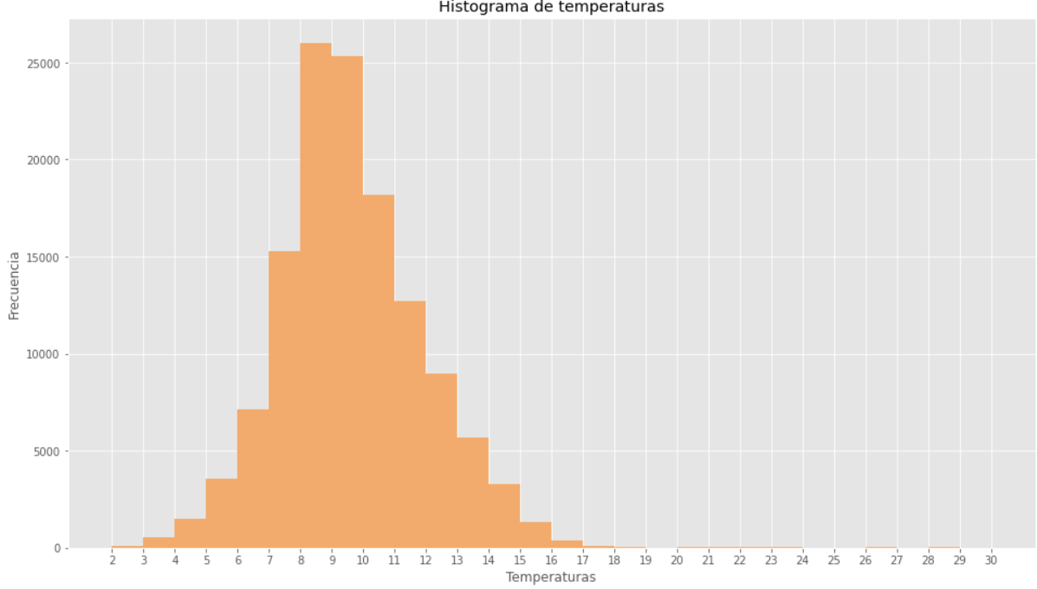
Análisis descriptivo:
Para la estación EL DESTINO - AUT se encontró los siguiente valores en sus lecturas:
Cantidad de registros: 130284
Promedio: 9.66°
Valor mínimo observado: 2.04°
Valor máximo observado: 29.68°
Desviación estándar: 2.313931

Slide 23
Referencias
http://www.ideam.gov.co/documents/21021/418894/Características+de+Ciudades+Principales+y+Municipios+Turísticos.pdf/c3ca90c8-1072-434a-a235-91baee8c73fc

